Slide 1
Dasar-Dasar Python
Pertemuan#1

Slide 2
Python
Python
Python merupakan bahasa pemrograman tingkat tinggi yang diracik oleh Guido van Rossum.
Python banyak digunakan untuk membuat berbagai macam program, seperti: program CLI, Program GUI (desktop), Aplikasi Mobile, Web, IoT, Game, Program untuk Hacking, dsb.
Python juga dikenal dengan bahasa pemrograman yang mudah dipelajari, karena struktur sintaknya rapi dan mudah dipahami.

Slide 3
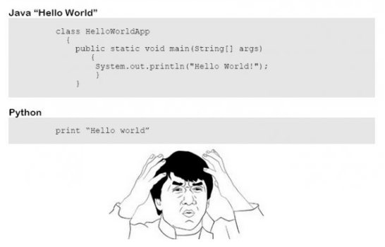
Python
Kenapa Python ?

Slide 4
Python
Persiapan Python
Kode Editor(VSCode)
Python
Instalasi Python
Download Python(https://www.python.org/).
Instal seperti biasa.
NB : Jika tidak bisa bisa tanyakan ke Angkatan 2017.

Slide 5
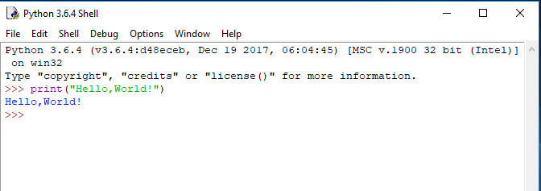
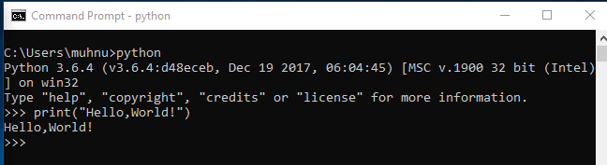
Python
Membuat “Hello, World!”
Menggunakan IDLE
Menggunakan Terminal(CMD)

Slide 6
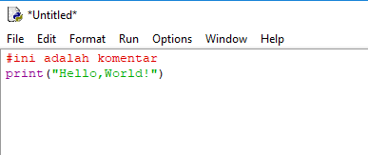
Python
Komentar
Penulisan komentar pada python menggunakan tanda pagar(#)

Slide 7
Python
Tata Aturan Penulisan Sintax Python
Penulisan Statement
Penulisan String
Penulisan Case pada Python
Penulisan Blok Program

Slide 8
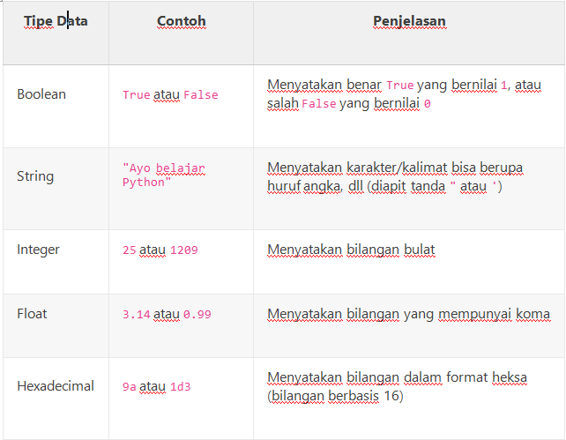
Python
Tipe data dan Variable pada Python

Slide 9
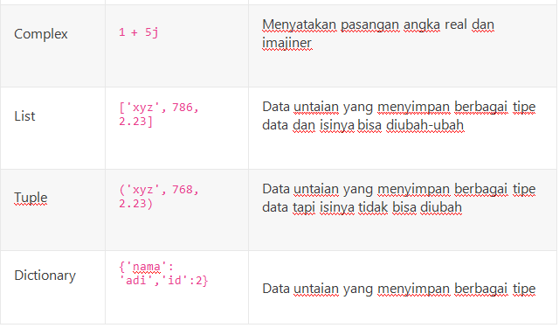
Python
Tipe Data dan Variabel

Slide 10
Python
Variable
Penulisan variabel Python sendiri juga memiliki aturan tertentu, yaitu :
Karakter pertama harus berupa huruf atau garis bawah/underscore _
Karakter selanjutnya dapat berupa huruf, garis bawah/underscore _ atau angka
Karakter pada nama variabel bersifat sensitif (case-sensitif). Artinya huruf kecil dan huruf besar dibedakan. Sebagai contoh, variabel namaDepan dan namadepan adalah variabel yang berbeda.

Slide 11
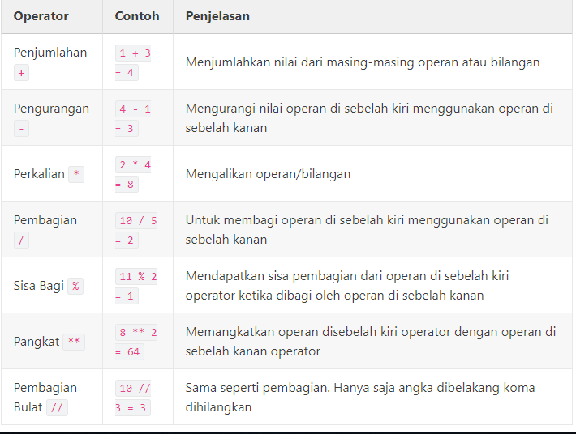
Python
Operator Aritmatika

Slide 12
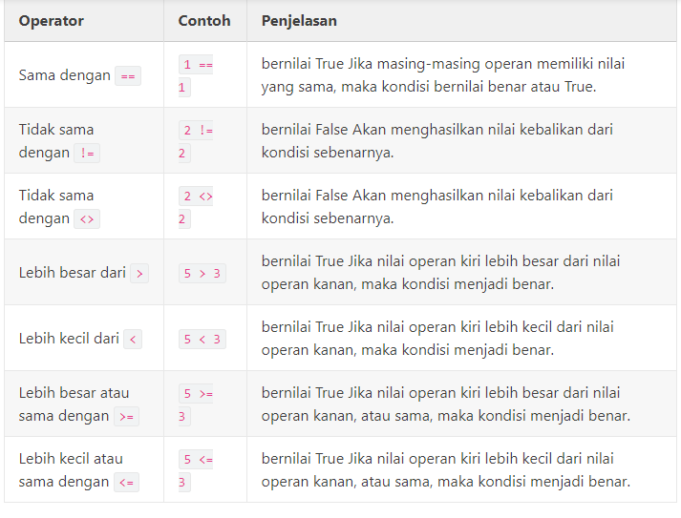
Operator Perbandingan

Slide 13
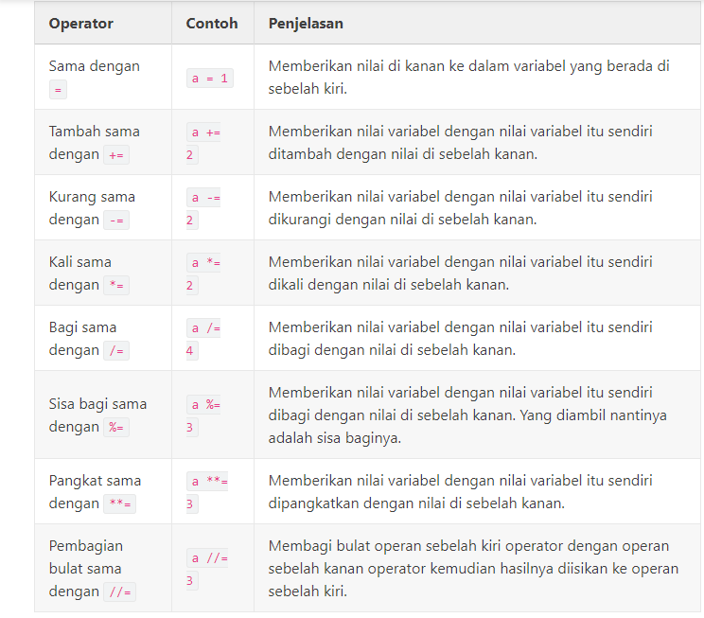
Operator Penugasan

Slide 14
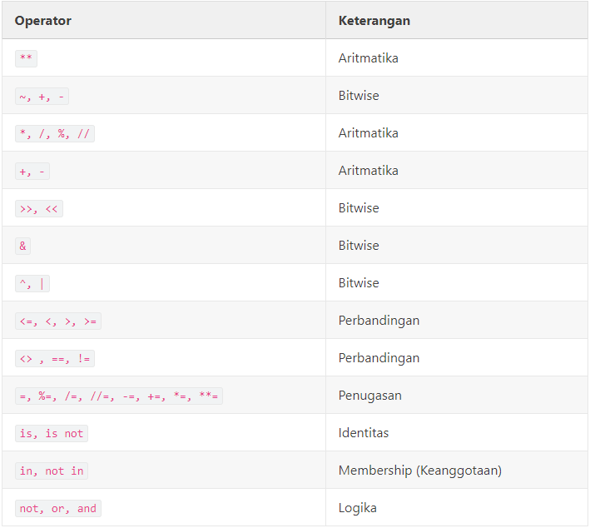
Prioritas Eksekusi Operator di Python

Slide 15
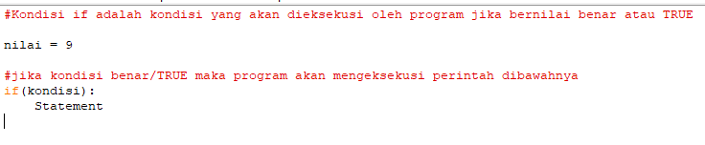
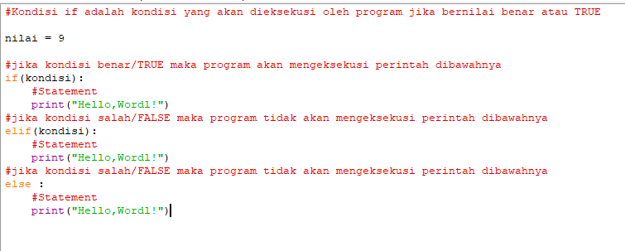
Kondisi Python
Kondisi If, Else
Kondisi If, Elif, Else

Slide 16
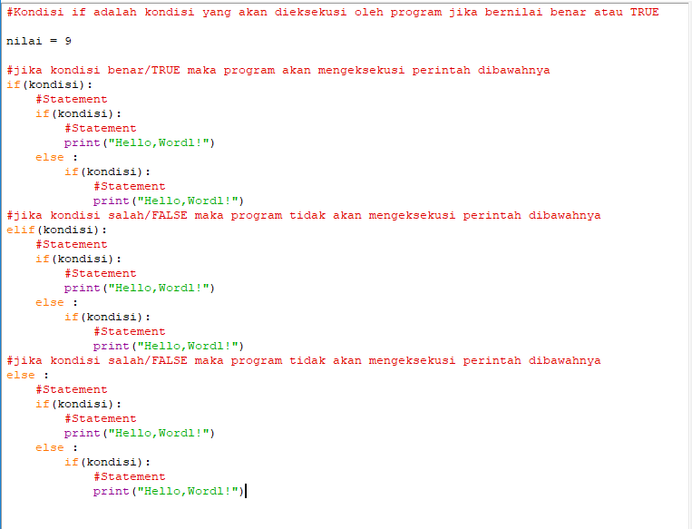
Kondisi Nested IF

Slide 17
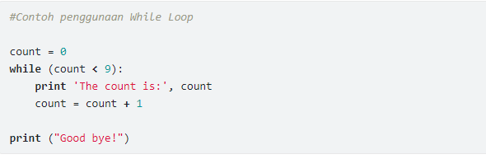
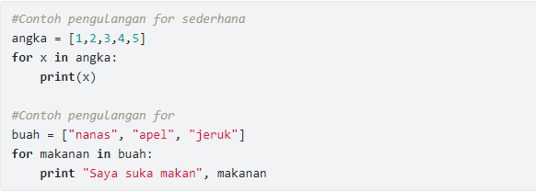
Loop / Pengulangan
While
For

Slide 18
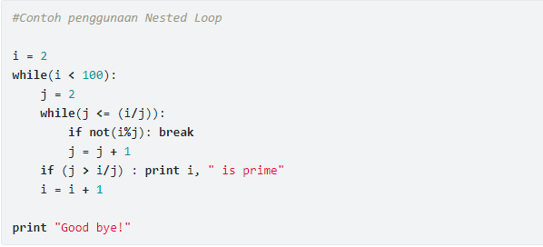
Nested Loop

Slide 19
List
Dalam bahasa pemrograman Python, struktur data
yang paling dasar adalah urutan atau lists. Setiap
elemen-elemen berurutan akan diberi nomor posisi
atau indeksnya. Indeks pertama dalam list adalah
nol, indeks kedua adalah satu dan seterusnya.
Operasi ini meliputi pengindeksan, pengiris,
penambahan, perbanyak, dan pengecekan keanggotaan.
Selain itu, Python memiliki fungsi built-in untuk
menemukan panjang list dan untuk menemukan elemen
terbesar dan terkecilnya.

Slide 20
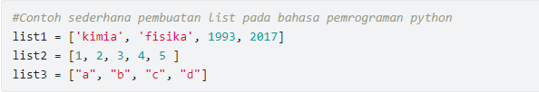
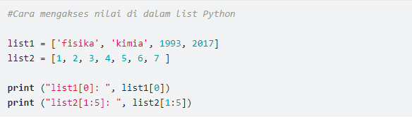
Membuat list
Mengakses Isi List

Slide 21
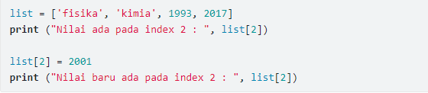
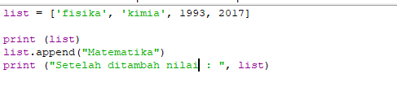
Update Nilai Dalam List
Tambah Nilai Dalam List

Slide 22
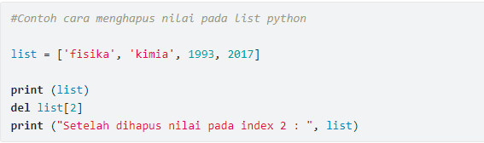
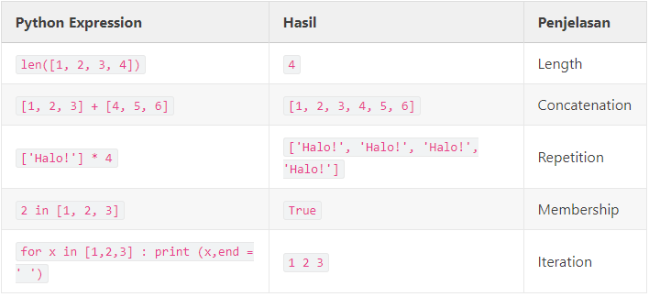
Hapus Nilai Dalam List
Operasi Dasar Pada List

Slide 23
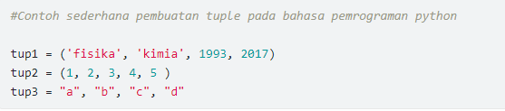
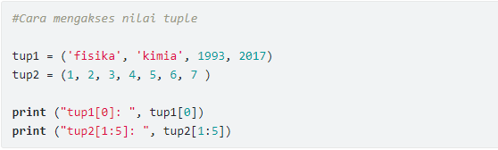
Tuple
Membuat Tuple
Akses Tuple

Slide 24
Tuple
Untuk tuple kita tidak bisa menambah, mengubah, dan menghapus isinya
Operasi dasar tuple sama dengan operasi dasar list yaitu :

Slide 25

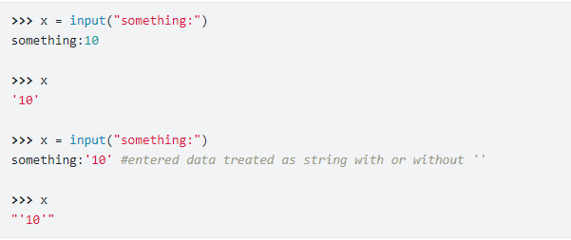
Input dan Output
Print()
Input()

Slide 26
Latihan Python
Program Menghitung Luas Bentuk 2 Dimensi(Persegi, Lingkaran dan Segitiga)
program python untuk menentukan sebuah bilangan termasuk bilangan prima atau tidak
Menentukan nilai maksimum dari 3 bilangan
program python untuk menentukan sebuah bilangan termasuk bilangan genap atau ganjil
Konveksi detik ke jam dan jam ke detik.

Slide 27
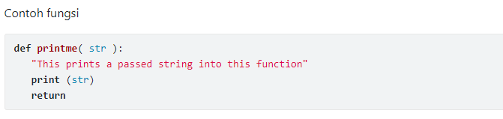
Fungsi
Fungsi adalah blok kode terorganisir dan dapat digunakan kembali yang digunakan untuk melakukan sebuah tindakan/action. Fungsi memberikan modularitas yang lebih baik untuk aplikasi Anda dan tingkat penggunaan kode yang tinggi.

